Slide 1
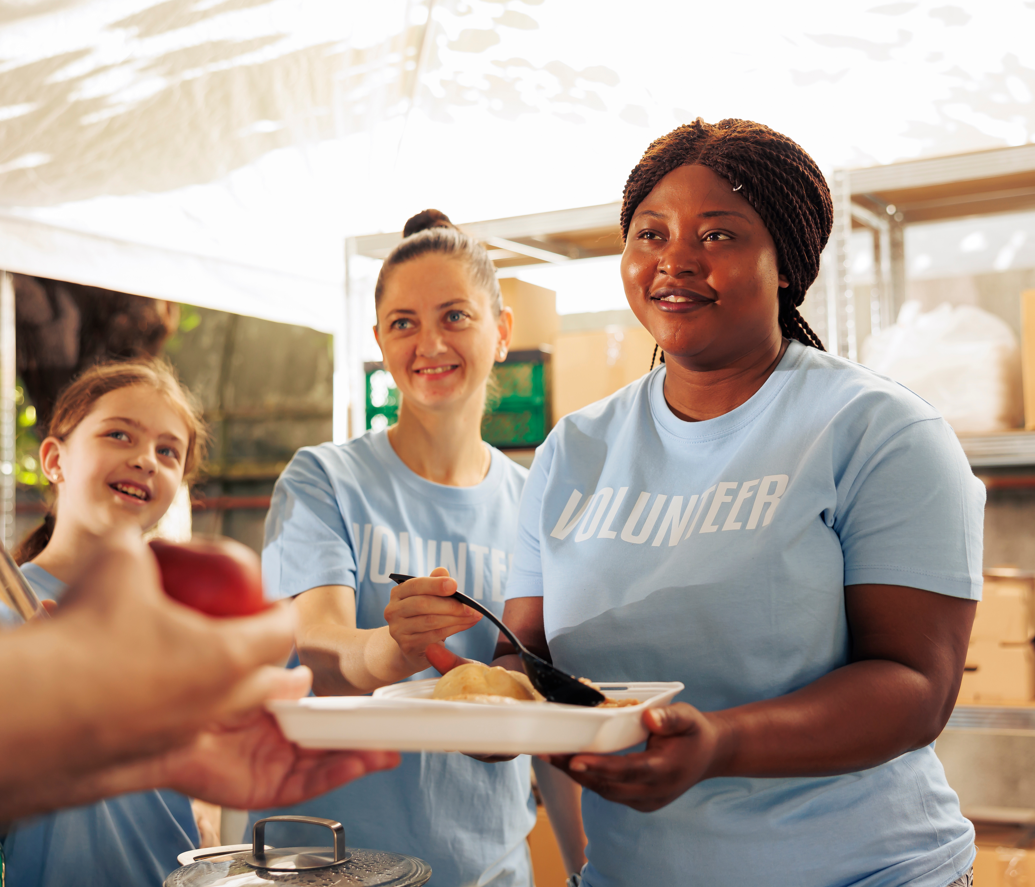

Program för anställningsbarhet - Livsmedelsindustrin
Tekniska färdigheter
M1.2 Kulinariska färdigheter för att lyckas
www.3kitchens.eu

Slide 2
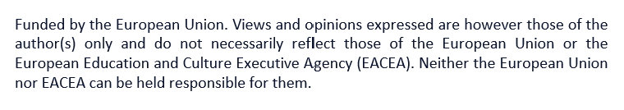


01
Innehåll
Introduktion till kulinariska färdigheter
02
DAG 1 - Grundläggande hygien, säkerhet, underhåll och organisation i köket
03
DAG 2 - Termer och tekniker för tillagning, redskap och utrustning
04
DAG 3 - Kökshantering, näringslära och kreativitet
05
DAG 4 - Nu blir det tekniskt! Grundläggande tekniker för konditorivaror

Slide 3
01
Introduktion till
Kulinariska färdigheter

Slide 4
Introduktion till matlagningskunskaper
Modulen för kulinariska färdigheter är en viktig del av programmet för anställningsbarhet. Den ges inom vuxenutbildningen och är utformad för att ge invandrarkvinnor de grundläggande kulinariska färdigheter och kunskaper som är nödvändiga inom livsmedelsindustrin.
Detta avsnitt introducerar deltagarna till grunderna i matlagningskonsten, inklusive förståelse av recept, ingrediensernas funktioner och vikten av smak och konsistens vid skapandet av rätter.

Slide 5
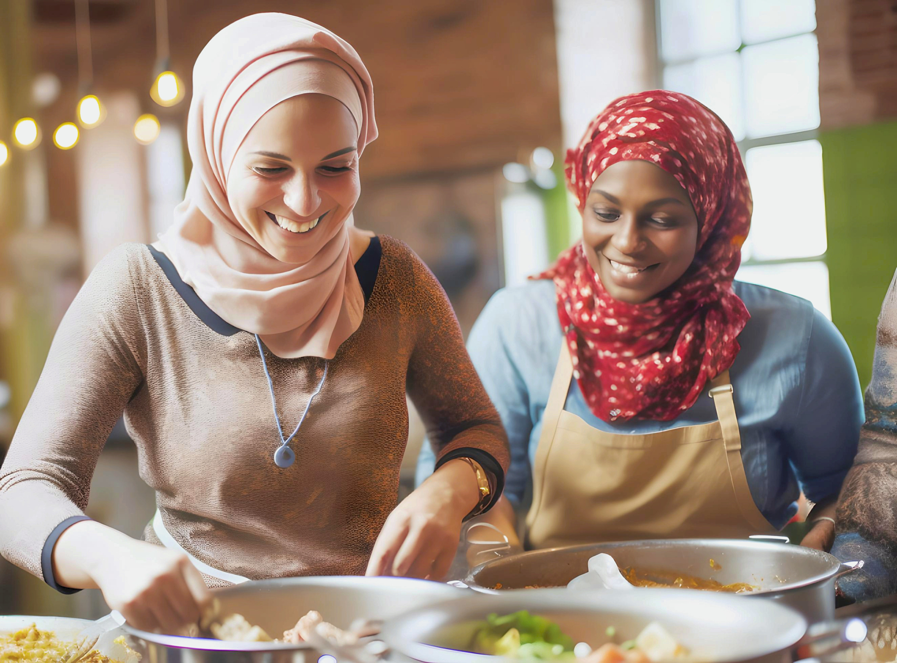
Utbildning i kulinariska tekniker
35 timmar (4 dagar)

Slide 6
DAG1
Grundläggande hygien, säkerhet, underhåll och organisation i köket

Slide 7
Introduktion till arbetsmiljön, HACCP-principer och grundläggande recept
Välkommen till den första dagen på vår kulinariska resa! Idag kommer vi att bekanta oss med köksmiljön och lägga grunden för säkra och effektiva kulinariska metoder. Genom att tillämpa HACCP-principerna redan från början säkerställer vi livsmedelssäkerhet och kvalitet i alla våra kulinariska aktiviteter. Vi presenterar utbildaren och praktikanterna.
Innehåll
A- Grundläggande hygienregler
B- Säkerhetsregler för hantering av köksredskap
C- Hur du underhåller din arbetsstation
D- Hur du organiserar din arbetsstation

Slide 8

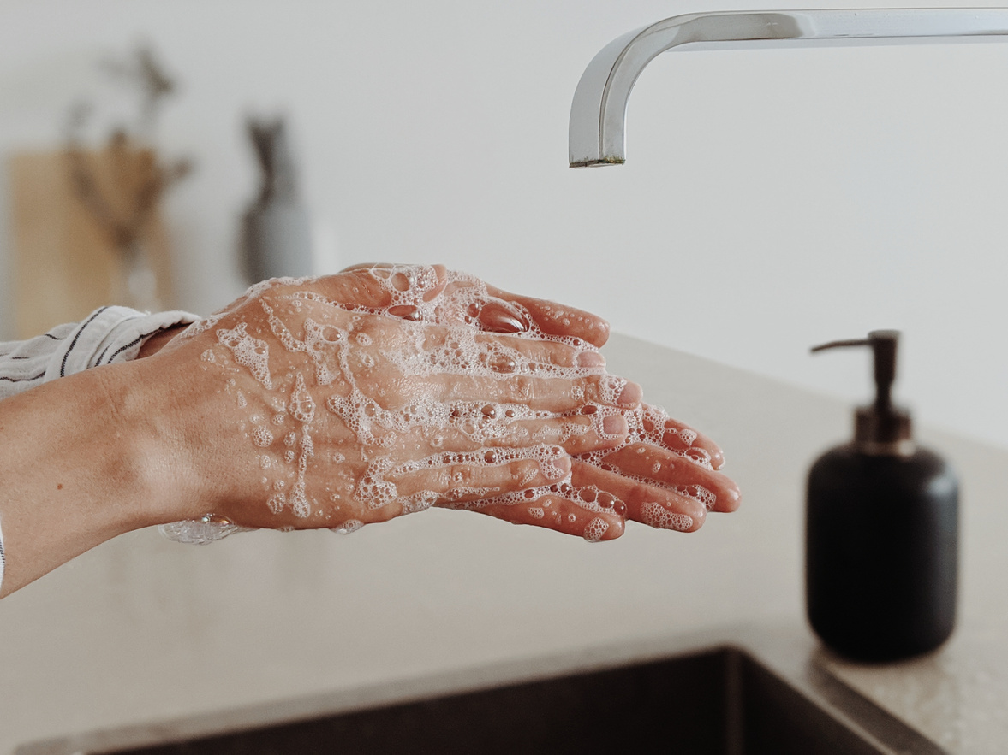
A - GRUNDLÄGGANDE HYGIEN
REGLER
Grundläggande regler för kökshygien är viktiga för att förhindra kontaminering av livsmedel och garantera konsumenternas säkerhet. Här är de viktigaste reglerna att följa:

Slide 9
Personlig hygien
1. Handtvätt
    Tvätta händerna regelbundet med tvål och varmt vatten i minst 20 sekunder, särskilt efter att du har hanterat råa livsmedel, rört vid ansiktet, varit på toaletten eller hanterat sopor.
2. Arbetskläder
    Använd rena, lämpliga kläder (förkläde, matlagningsjacka).
    Använd handskar när det behövs, särskilt vid hantering av ätfärdig mat.
    Använd en hårmössa eller ett hårnät för att förhindra att håret faller ner i maten.
3. Medarbetarnas hälsa
    Arbeta inte om du är sjuk (gastroenterit, influensa etc.).
    Rapportera eventuella sår och täck dem med ett vattentätt förband och en handske om det behövs.

Slide 10
Livsmedelshygien
1. förvaring av livsmedel
    Förvara livsmedel vid lämplig temperatur: kylda produkter vid 0-4°C, frysta produkter vid -18°C eller lägre.
    Håll råa livsmedel åtskilda från tillagade livsmedel för att undvika korskontaminering.
2. hantering av livsmedel
    Använd rena redskap och utrustning.
    Undvik att röra vid ätfärdig mat med bara händerna.
3. rengöring och desinfektion
    Rengör och desinficera regelbundet arbetsytor, skärbrädor, redskap och köksutrustning.
    Använd lämpliga rengörings- och desinfektionsmedel.

Slide 11
Temperaturreglering
1. Matlagning
    Tillaga maten vid säkra temperaturer för att förstöra bakterier: till exempel fjäderfä vid en innertemperatur på 74 °C och köttfärs vid 71 °C.
2. Kylning
    Kyl ned tillagad mat snabbt: från 60°C till 21°C på mindre än 2 timmar och från 21°C till 4°C på mindre än 4 timmar.
3. Återuppvärmning
    Värm upp maten till en temperatur på minst 74°C före servering.

Slide 12
Miljö och hälsa
1. Underhåll av lokaler
    Håll köket rent och snyggt.
    Släng avfallet regelbundet och på rätt sätt.
2. Bekämpning av skadedjur
    Genomför förebyggande åtgärder mot insekter och gnagare (myggnät, fällor etc.).

Slide 13
Dokumentation och utbildning
1. Inspelningar
    Förvara temperaturregister för kylar och frysar.
    Registrera datum då livsmedelsprodukter tas emot och används.
2. Utbildning av personal
    Regelbunden utbildning av personalen i god hygien och livsmedelssäkerhet.
    Uppdatering av kunskap och praxis i linje med nya regler och vetenskapliga upptäckter.
Genom att följa dessa grundläggande hygienregler bidrar du till livsmedelssäkerhet och kundnöjdhet.

Slide 14
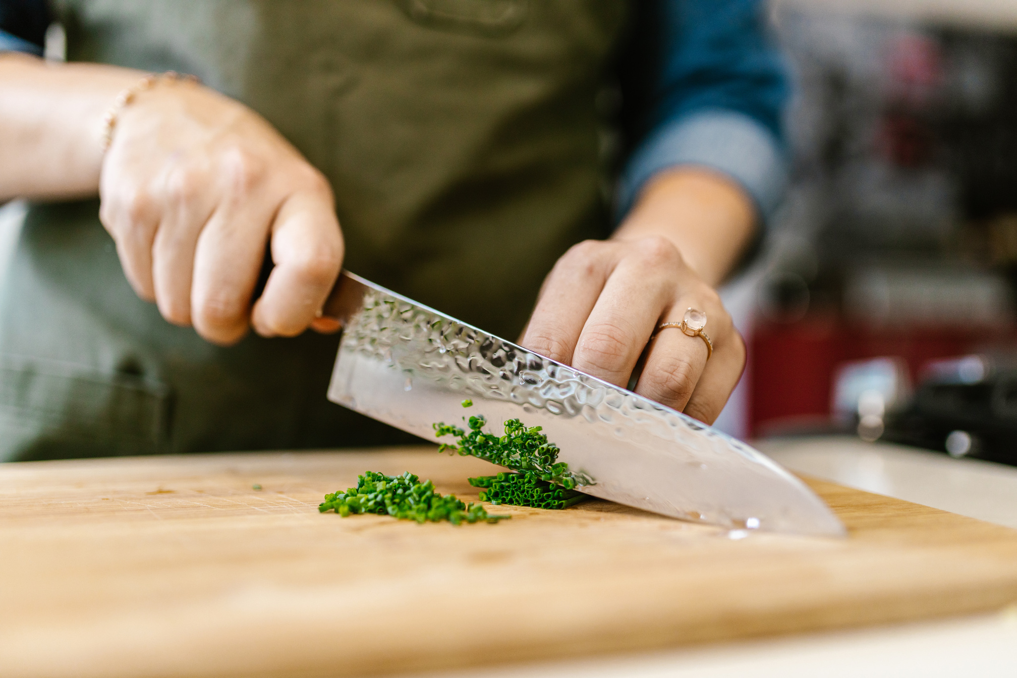
B - SÄKERHETSREGLER FÖR HANTERING AV KÖKSREDSKAP
Säkerhet vid hantering av köksredskap är avgörande för att förhindra olyckor och skador. Här följer några detaljerade råd om hur du hanterar olika typer av köksverktyg och köksutrustning på ett säkert sätt:

Slide 15
Knivar
  Att välja rätt kniv
    Använd lämplig kniv för varje uppgift (t.ex. kockkniv för att hacka, urbeningskniv för att ta bort ben).
  Hantera kniven på rätt sätt
    Håll kniven i handtaget med ett stadigt grepp.
    Använd en säker skärteknik: fingrarna på den icke-dominanta handen ska vikas bakåt för att undvika skärsår ("kloteknik").
  Vässning och underhåll
    Håll knivarna vassa för mer exakt och säkrare skärning.
    Förvara knivar i ett block eller på en magnetremsa för att förhindra oavsiktlig skada.
  Kapning på ett säkert underlag
    Använd en stabil skärbräda, helst av trä eller plast.
    Lägg en fuktig trasa under skivan för att förhindra att den glider.

Slide 16
Matberedare och mixers
1. kontroll före användning
    Kontrollera att apparaten är i gott skick innan du använder den.
    Läs bruksanvisningen för att förstå funktioner och säkerhetsinstruktioner.
2. korrekt användning
    Stick aldrig in händer eller redskap i apparaten när den är igång.
    Använd de medföljande tillbehören för att pressa maten genom matberedarna.
3. dra ur kontakten efter användning
    Dra alltid ut kontakten ur eluttaget innan du rengör apparaten eller byter knivar/tillbehör.

Slide 17
Ugnar och spishällar
1. använda anpassade redskap
    Använd ugnshandskar eller grytlappar när du hanterar varm mat.
    Använd värmebeständiga redskap.
2. försiktighetsåtgärder för användning
    Kontrollera regelbundet matens temperatur och skick för att undvika brännskador.
    Låt inte handtagen på kastruller och stekpannor sticka ut utanför spisens kanter för att förhindra att de välter.

Slide 18
Fritöser och stekpannor
1. förberedelser och övervakning
    Fyll apparaten med rätt mängd olja för att undvika spill.
    Håll ett öga på fritösen hela tiden under användningen.
2. försiktighetsåtgärder vid stänk
    Torka maten innan du doppar den i het olja för att undvika stänk.
    Använd långa verktyg för att sänka ner och ta upp mat från het olja.

Slide 19
Skärmaskiner
1. Säkerhet före användning
    Se till att säkerhetsanordningar finns på plats.
    Kontrollera att maskinen är avstängd innan du justerar inställningarna.
2. Säker hantering
    Använd skjutreglaget för att föra maten mot bladet.
    Ta aldrig bort mat som fastnat med bara händerna.

Slide 20
Annan utrustning (juicepressar, stavmixer etc.)
1. säker användning
    Läs och följ tillverkarens anvisningar.
    Kontrollera att apparaterna är korrekt monterade innan du använder dem.
2. rengöring
    Koppla ur apparaterna före rengöring.
    Använd lämpliga borstar eller verktyg för att rengöra svåråtkomliga områden.

Slide 21
Allmänna regler
1. organisation och städning
    Håll ordning och reda på arbetsplatserna för att undvika olyckor.
    Förvara verktyg och utrustning på ett ordnat sätt efter användning.
2. utbildning och övervakning
    Regelbunden utbildning av personalen i säkerhetsregler.
    Var vaksam och uppmärksam när du hanterar verktyg och utrustning.
Genom att följa dessa tips kan du bidra till att skapa en säker arbetsmiljö och minska risken för skador i köket.

Slide 22
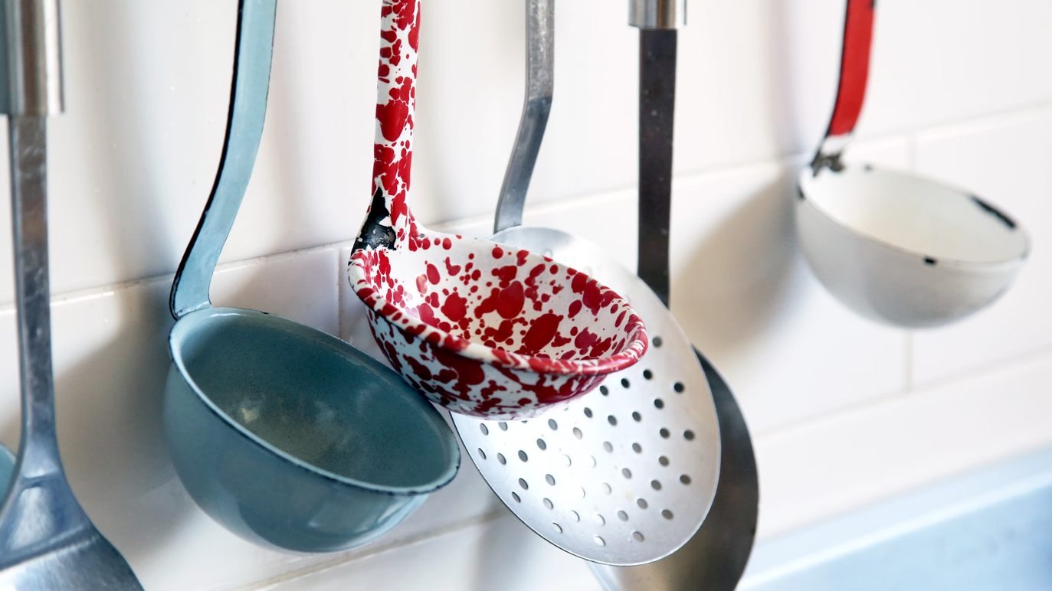
C-
HUR DU UNDERHÅLLER DIN ARBETSSTATION
Korrekt underhåll av din arbetsstation i köket är avgörande för att garantera livsmedelssäkerhet, effektivitet och hållbarhet för din utrustning.
Här följer några steg och tips för optimalt underhåll:

Slide 23
1. Daglig rengöring
a. Arbetsplan
Desinficering: Använd ett godkänt desinfektionsmedel för livsmedel efter varje servering.
Torkning: Torka av med en ren, fuktig trasa och torka sedan med en torr trasa.
b. Utensilier och utrustning
Diskning: Diska knivar, skärbrädor och andra redskap i varmt tvålvatten.
Desinficering: Använd en desinficerande lösning för köksredskap.
Förvaring: Förvara rena redskap på lämpliga platser för att undvika kontaminering.
c. Golvet
Sopa: Sopa golvet för att avlägsna skräp.
Rengöring: Tvätta med en lämplig rengöringslösning, skölj sedan och torka.

Slide 24
2. Veckovis underhåll
a. Köksutrustning
Kylar och frysar: Rengör hyllorna och innerväggarna med en desinfektionslösning.
Ugnar och spishällar: Rengör grillar och ytor med ett lämpligt rengöringsmedel.
Utsugshuvar: Avfetta filter och yttre ytor.
b. Diskhoar och kranar
Avkalkning: Använd en antikalkprodukt för att avlägsna avlagringar.
Desinficering: Applicera en desinfektionslösning på alla ytor.

Slide 25
3. Månatligt underhåll
a. Maskiner och specialutrustning
Underhåll: Kontrollera och underhåll utrustning som skivmaskiner, mixrar och kvarnar.
Storstädning: Djuprengör utrustning som används sällan.
b. Förvaring
Organisation: Omorganisera lagret för att säkerställa produktrotation och undvika att produkter blir inaktuella.
Rengöring av förvaringsutrymmen: Tvätta hyllor och behållare.

Slide 26
4. Allmän god praxis
a. Livsmedelssäkerhet
Temperaturer: Kontrollera kyl- och frystemperaturen regelbundet.
Märkning: Märk alla livsmedel korrekt med datum för tillagning.
b. Utbildning och medvetandehöjande åtgärder
Utbildning av personal: Se till att all personal utbildas i rengörings- och underhållsprotokoll.
Regelbundna inspektioner: Utför regelbundna inspektioner för att säkerställa att standarderna uppfylls.
c. Användning av lämpliga produkter
Certifierade produkter: Använd rengöringsprodukter som är certifierade för livsmedelsbruk.
Skyddsutrustning: Använd handskar och förkläden vid användning av kemikalier.
Genom att följa dessa steg säkerställer du inte bara en ren och säker arbetsmiljö, utan också en längre livslängd för din utrustning och större effektivitet i den dagliga verksamheten

Slide 27
D - HUR DU ORGANISERAR DIN ARBETSSTATION
Att organisera din köksarbetsplats på ett effektivt sätt är viktigt för att optimera produktiviteten, säkerställa livsmedelssäkerheten och upprätthålla en ren och snygg arbetsmiljö.
Här följer några steg och tips:

Slide 28
1. Planering och layout av arbetsstationen
a. Särskilda arbetsområden
Förberedelser: Samla ihop de redskap och den utrustning som du behöver för att tillaga maten (knivar, skärbrädor, skålar).
Matlagning: Förvara matlagningsredskap (kastruller, stekpannor, spatlar) nära spisen eller ugnen.
Montera och duka upp: Skapa ett område för att montera rätter, med nödvändiga ingredienser och tillbehör nära till hands.
b. Ergonomi
Arbetshöjd: Se till att arbetsytorna är i bekväm höjd för att undvika trötthet.
Enkel åtkomst: Placera tung utrustning på lättåtkomliga nivåer för att minska risken för skador.

Slide 29
2. Förvaring och hyllor
a. Redskap och utrustning
Redskap som används ofta: Förvara de verktyg du använder ofta inom räckhåll.
Vertikal organisation: Använd krokar eller stänger för att hänga upp köksredskap och frigör utrymme på bänkskivan.
Lådor och hyllor: Ordna lådor och hyllor med avdelare för småredskap och behållare för ingredienser.
b. Ingredienser
FIFO-system (först in, först ut): Ordna ingredienserna så att de som lagras först används först.
Hermetiskt tillslutna behållare**: Använd hermetiskt tillslutna behållare för att förvara torra ingredienser och undvika kontaminering.
Märkning: Märk behållarna tydligt med ingrediensernas namn och bäst före-datum.

Slide 30
3. Arbetsrutiner
a. Installation
Förberedelse uppströms: Förbered alla nödvändiga ingredienser innan du börjar laga mat.
Organisation: Ordna ingredienserna i den ordning de ska användas, så att du snabbt och enkelt kommer åt dem.
b. Arbetsflöde
Optimering av rörelser: Organisera din arbetsstation så att du minimerar onödiga rörelser.
Logisk ordningsföljd: Ordna utrustningen och ingredienserna i enlighet med den sekvens av uppgifter som ska utföras.

Slide 31
4. Hälsa och säkerhet
a. Separering av zoner
Rena områden och kontaminerade områden: Separera områden där råa livsmedel hanteras från områden där tillagad mat tillagas.
Desinfektion: Rengör och desinficera arbetsytor och redskap regelbundet.
b. Personligt skydd
Skyddsutrustning: Använd handskar, förkläden och huvudbonader för att upprätthålla en strikt hygien.
Handtvätt: Tvätta händerna ofta för att undvika korskontaminering.

Slide 32
5. Kontinuerlig förbättring i alla lägen
a. Regelbunden granskning
Utvärdering: Utvärdera regelbundet hur effektiv din organisation är och anpassa den efter behov.
Återkoppling: Be teammedlemmarna om feedback för att identifiera områden som kan förbättras.
b. Innovation
Nya verktyg: Anta nya verktyg och tekniker för att förbättra effektiviteten.
Utbildning**: Regelbundet utbilda personalen i nya organisatoriska metoder och tekniker.
Genom att tillämpa dessa principer kommer du att kunna upprätthålla en välorganiserad köksarbetsplats, vilket bidrar till att förbättra kvaliteten och hastigheten på ditt arbete, samtidigt som du säkerställer säkerhet och hygien.

Slide 33
Frågesport
Dag 1: Grundläggande hygien, säkerhet, underhåll och organisation i köket
1. Hur lång tid rekommenderas för att tvätta händerna med tvål och varmt vatten?
- a) 10 sekunder
- b) 20 sekunder
- c) 30 sekunder
- d) 40 sekunder
2. Vilken är den lämpliga förvaringstemperaturen för kylda produkter?
- a) 0-4°C
- b) 5-10°C
- c) 11-15°C
- d) 16-20°C

Slide 34
Frågesport
Dag 1: Grundläggande hygien, säkerhet, underhåll och organisation i köket
3. Vilken skärteknik används för att få grönsaker i tunna remsor som är några centimeter långa?
- a) Brunoise
- b) Julienne
- c) Skivning
- d) Hackning
4. Vad ska du göra om du får ett sår när du arbetar i köket?
- a) Ignorera det
- b) Täck över den med ett vattentätt förband
- c) Använd ett plåster
- d) Fortsätta arbeta utan något skydd

Slide 35
Frågesport
Dag 1: Grundläggande hygien, säkerhet, underhåll och organisation i köket
5. Vilken är den säkra inre tillagningstemperaturen för fjäderfä?
- a) 60°C
- b) 71°C
- c) 74°C
- d) 80°C

Slide 36
Svar på frågor
Dag 1: Grundläggande hygien, säkerhet, underhåll och organisation i köket
1. Hur lång tid rekommenderas för att tvätta händerna med tvål och varmt vatten?
- b) 20 sekunder
2. Vilken är den lämpliga förvaringstemperaturen för kylda produkter?
- a) 0-4°C
3. Vilken skärteknik används för att få grönsaker i tunna remsor som är några centimeter långa?
- b) Julienne
4. Vad ska du göra om du får ett sår när du arbetar i köket?
- b) Täck över den med ett vattentätt förband
5. Vilken är den säkra inre tillagningstemperaturen för fjäderfä?
- c) 74°C

Slide 37
DAG2
Termer och tekniker för tillagning + Utensilier och utrustning

Slide 38
Kulinariska termer: Lär dig och använd dem effektivt.
Innehåll
A - Förberedelsetekniker
B - Olika typer av matlagning
C - Särskilda villkor
D - Efterbehandlingstekniker och presentation
E - Redskap
F - Tekniskt blad + produktion baserad på det tekniska bladet

Slide 39
A - Förberedelsetekniker
1. Skiva en lök tunt.
2. Hacka persiljan: Använd en kniv eller en hackare för att hacka persiljan i små bitar.
3. Gör en julienne: Skär grönsakerna i tunna remsor som är några centimeter långa.
4. Gör en brunoise: Skär grönsakerna i små, regelbundna tärningar, ca 2 mm i kvadrat.
5. Hacka en schalottenlök: Skär i små, mycket fina bitar, används ofta för örter eller lök.
6. Krossning av tomater: Att krossa grovt, används ofta för tomater.
7. Blanchering av gröna bönor: Sänk ner ett livsmedel i kokande vatten i några minuter och kyl det sedan omedelbart i isvatten.
8. Pochering av päron: Koka försiktigt i en vätska med en temperatur strax under kokpunkten.
9. Fräs grönsaker: Koka snabbt på hög värme med lite fett.
10. Grilla kött: Tillagning på en grill över en källa med direkt värme.

Slide 40
B - Olika typer av matlagning :
1. Rosta grönsaker i ugnen: Tillaga i ugnen på hög temperatur med hjälp av fett.
2. Bräserad fänkål: Koka långsamt i en vätska som delvis täcker maten.
3. Grundläggande småkoka Koka långsamt på låg värme, ofta i en vätska.
4. Stekning: Tillagning i en s stor mängd het olja.
5. Sauté: Tillaga snabbt på hög värme med lite fett under omrörning.
6. Ångkokning: Tillagning med ånga från en kokande vätska utan att maten rör vid vätskan.

Slide 41
C - Villkor avseende ingredienser
1. Marinera: Lägga ett livsmedel i blöt i en smaksatt vätska för att krydda och möra det.
2. Zester: För att avlägsna den färgade delen av citrusskalet för att extrahera de eteriska oljorna.
3. Deglasera: Låt ett livsmedel vila med salt för att extrahera vattnet.

Slide 42
D- Färdigställande och presentationsteknik
1. Glasering: Täck med en glansig glasyr, ofta socker- eller såsbaserad.
2. Lustrer och Napper: Att täcka ett livsmedel med en sås eller coulis.
3. Dressing: Att arrangera mat estetiskt på en tallrik.
4. Strö: Strö fina partiklar (t.ex. florsocker eller hackade örter) över en maträtt.

Slide 43
Andra användbara termer
1. Reducera: Indunsta en vätska för att koncentrera smakerna.
2. Deglasera: Tillsätt en vätska (ofta vin eller buljong) i en het panna för att lösa upp matlagningsjuicerna och skapa en sås.
3. Roux: En blandning av mjöl och fett (smör, olja) som tillagas för att tjockna såser.
4. Bouquet garni: En samling aromatiska örter som binds med snöre och används för att smaksätta sjudna rätter.
Dessa termer är grundläggande för att förstå recept och matlagningstekniker och används ofta i både professionella miljöer och amatörmiljöer.

Slide 44
E - Basredskap: Erkännande och användning.
När det gäller matlagning är det viktigt att ha de grundläggande redskap du behöver för att laga en mängd olika rätter samtidigt som du sparar tid. Här är en lista över viktiga köksredskap:

Slide 45
Skärande redskap
1. Knivar
- Kockkniv: Mångsidig för att hugga, hacka och finhacka.
- Brödkniv: För att skära bröd och mat med hård skorpa.
- Urbeningskniv : För att skilja köttet från benen.
2. Skalare
- För skalning av grönsaker och frukt.

Slide 46
Mätningsredskap
1. Bägare och skedar Mått
- Oumbärlig för att mäta flytande och torra ingredienser.
2. Köksvåg
- För exakta mätningar, särskilt inom konditori.

Slide 47
Blandningsredskap
1. Blandningsskålar
- Olika storlekar för att blanda ingredienser.
2. Piskor
- Vispa äggen, blanda såserna och blanda in luft i blandningen.
3. Spatlar av silikon
- Skrapa ur skålarna och rör om försiktigt.
4. Skedar av trä
- För blandning utan att skada non-stick-ytor.

Slide 48
Köksredskap
1. Spisar
- Non-stick stekpanna: För ägg, pannkakor och ömtåliga livsmedel.
- Stekpanna av gjutjärn : För stekning och grillning.
2. Kastruller
- Olika storlekar för tillagning av såser, soppor och pasta.
3. Stekpanna eller ugn
- För soppor, grytor och gratänger.
4. Bakplåt
- För bakning av kex, rostning av grönsaker etc.
5. Rostningsform
- För tillagning av stek, fågel och grönsaker.

Slide 49
Serveringsredskap
1. Skänk
- För servering av soppor och såser.
2. Spaghetti-sked
- För servering av pasta.
3. Kökstång
- För vändning av mat och servering.
4. Skimmer
- För att ta upp mat från olja eller kokande vatten.

Slide 50
Diverse köksredskap
1. Skärbräda
- Trä eller plast: För att skära grönsaker, kött, bröd m.m.
2. Sikt eller sil
- För avrinning av pasta, tvättning av grönsaker m.m.
3. Rivjärn
- För rivning av ost, grönsaker, citrusfrukter m.m.
4. Köksborste
- För rostning av bakverk, kött m.m.
5. Blandare
- För att göra smoothies, soppor och såser.
6. Kökstermometer
- För kontroll av köttets och bakverkens mognadsgrad.

Slide 51
F - Tekniskt blad: Förstå och följa instruktioner.
Ett köksdatablad är ett detaljerat dokument som beskriver tillagningen av en specifik maträtt. Det är viktigt i en professionell miljö, eftersom det gör det möjligt att standardisera recept, upprätthålla maträttens kvalitet, hantera kostnader och utbilda personal. Här är de viktigaste delarna som vanligtvis finns i ett köksdatablad:

Slide 52
Namn på maträtten
- Titel: Det exakta namnet på maträtten som den kommer att visas på menyn.
Ingredienser
- Ingrediensförteckning : Alla ingredienser du behöver, inklusive kryddor, örter och tillbehör.
- Mängdangivelser: Exakta mängder för varje ingrediens, ofta i gram, liter eller specifika enheter.
Förberedelser
- Steg : Detaljerad beskrivning av varje steg i beredningen, från att skära ingredienserna till tillagning och slutmontering.
- Tekniker: Information om de specifika tekniker som ska användas (blanchering, sautering, bräsering etc.).
- Tid: Tid som krävs för varje steg i beredningen.

Slide 53
Matlagning
- Tillagningsmetod: Typ av tillagning (ugn, stekpanna, grill, etc.).
- Temperatur: Exakt tillagningstemperatur.
- Tid: Tillagningstid för varje steg.
Dekoration och presentation
- Instruktioner för dressingen: Hur du ska lägga upp maten på tallriken.
- Trim: Dekorativa element eller detaljer som ska läggas till.
- Presentation: Tips för den slutliga presentationen för att göra rätten estetiskt tilltalande.
Portioner och avkastning
- Antal portioner: Antal portioner som receptet producerar.
- Portionsstorlek: Storlek eller vikt på varje portion.
Näringsvärde
- Information om näringsämnen: Kalorier, proteiner, lipider, kolhydrater etc. per portion (används ofta i verksamheter som fokuserar på hälsa och näring).

Slide 54
Kostnad för ingredienser
- Priser på ingredienser : Kostnad för varje ingrediens för att beräkna den totala kostnaden för maträtten.
- Kostnad per portion: Totalkostnaden divideras med antalet portioner för att fastställa enhetskostnaden.
Foton och illustrationer
- Bilder: Foton av den färdiga rätten och eventuella viktiga steg i tillagningen.
Råd och kommentarer
- Kockens tips: Råd om hur man kan förbättra rätten eller möjliga variationer.
- Särskilda anmärkningar: Information om eventuella allergier, kostanpassningar etc.

Slide 55
Fallstudie:
Skapa en typisk fransk meny
Ratatouille online teknisk fil med video
Sallad med kolja och gurka
Stekt kyckling
Gratin av potatis
Ratatouille
Upp-och-nedvänd tårta med citron

Slide 56
Fallstudie: Skapa en typisk fransk meny
Datablad för kök
Maträtt: Ratatouille
- Ingredienser:
- Aubergine: 200g
- Zucchini: 200 g
- Paprika: 200 g
- Tomater: 300 g
- Lök: 1 stor
- Vitlök: 3 kryddnejlikor
- Olivolja: 50 ml
- Salt och peppar: efter smak
- Färsk basilika: för garnering

Slide 57
Fallstudie:
Skapa en typisk fransk meny
Datablad för kök
Förberedande steg:
1. Skiva aubergine, zucchini och paprika i tunna strimlor.
2. Tärna tomaterna och löken.
3. Hacka vitlöken.
4. Fräs lök och vitlök i olivolja tills de blir genomskinliga.
5. Tillsätt aubergine, zucchini och paprika och koka tills de är mjuka.
6. Tillsätt tomaterna och låt koka i ytterligare 10 minuter.
7. Krydda med salt och peppar.
8. Garnera med färsk basilika före servering.
- Tillagningsmetod: Sautéing och sjudning
- Tillagningstid: 30 minuter
- Portionsstorlek: Serverar 4 personer

Slide 58
Frågesport
Dag 2: Termer och tekniker för tillagning, redskap och utrustning
1. Vilken är proteinernas huvudsakliga funktion i kosten?
- a) Källa till energi
- b) Vävnadsreparation
- c) Reglering av kroppsliga processer
- d) Bildande av ben och tänder
2. Vilken tillagningsmetod innebär snabb tillagning på hög värme med lite fett?
- a) Rostning
- b) Braising
- c) Sautéing
- d) Tjuvjakt

Slide 59
Frågesport
Dag 2: Termer och tekniker för tillagning, redskap och utrustning
3. Vilket redskap används för exakt mätning av ingredienser, särskilt vid bakning?
- a) Spatel av silikon
- b) Köksvåg
- c) Vispa
- d) Skärskärningskniv
4. Vad är syftet med att blanchera grönsaker?
- a) För att tillaga dem ordentligt
- b) För att mjuka upp dem
- c) För att bevara deras färg och struktur
- d) För att tillföra smak

Slide 60
Frågesport
Dag 2: Termer och tekniker för tillagning, redskap och utrustning
5. Vad kallas det att skära grönsaker i små, regelbundna kuber som är ca 2 mm i kvadrat?
- a) Julienne
- b) Brunoise
- c) Hackning
- d) Skivning

Slide 61
Svar på frågor
Dag 2: Termer och tekniker för tillagning, redskap och utrustning
1. Vilken är proteinernas huvudsakliga funktion i kosten?
- b) Vävnadsreparation
2. Vilken tillagningsmetod innebär snabb tillagning på hög värme med lite fett?
- c) Sautéing
3. Vilket redskap används för exakt mätning av ingredienser, särskilt vid bakning?
- b) Köksvåg
4. Vad är syftet med att blanchera grönsaker?
- c) För att bevara deras färg och struktur
5. Vad kallas det att skära grönsaker i små, regelbundna kuber som är ca 2 mm i kvadrat?
- b) Brunoise

Slide 62
DAG3
Kulinarisk identitet

Slide 63

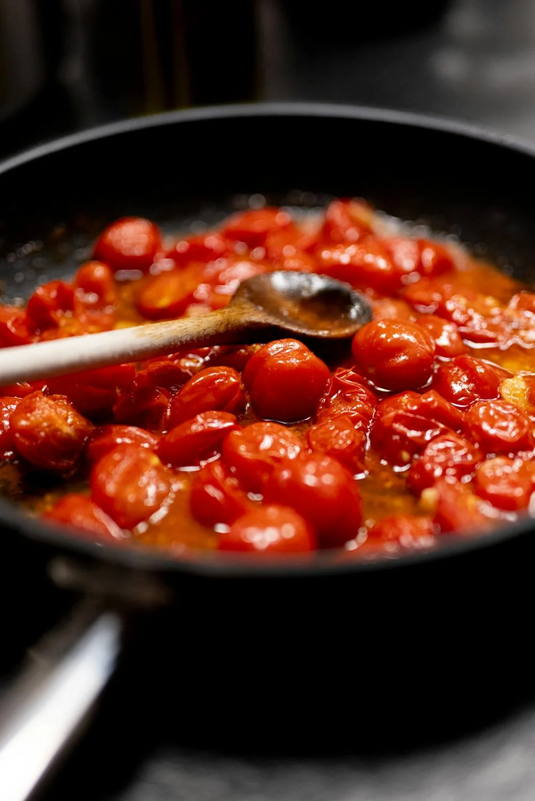
Sökandet efter din egen kulinariska identitet är en personlig och professionell resa som innebär utforskande, experimenterande och reflektion.
Du har med dig ett överflöd av kulinarisk kultur och arv.
Använd det tillsammans med nya kunskaper för att upptäcka och utveckla din unika kulinariska identitet.
Detta avsnitt kommer att hjälpa dig i den processen.
Titel ett
Titel två

Slide 64
1. Utforskning och inspiration
a. Analysera dina kulinariska rötter
  Personligt ursprung: Utforska din familjs och din regions kulinariska traditioner. Vilka smaker, tekniker och ingredienser är bekanta och kära för dig?
Lokal kultur: Studera köket i din region eller ditt land. Vilka historiska,
geografiska och kulturella influenser formar det?
b. Resa och upptäcka
  Gastronomiska resor: Resa för att upptäcka andra kulinariska kulturer. Smaka på lokala rätter, observera matlagningstekniker och prata med lokala kockar.
  Globala influenser: Hämta inspiration från kök från hela världen och införliva element och tekniker som du tycker om.

Slide 65
2. Experimenterande och kreativitet
a. Leka med ingredienser
  Lokala ingredienser: Använd lokala, säsongsbetonade råvaror för att skapa unika rätter.
  Innovativa kombinationer: Experimentera med oväntade smakkombinationer och fusionstekniker.
b. Utveckla unika recept
  Signature Dishes: Arbeta med signaturrätter som representerar din stil och dina influenser.
  Feedback och justeringar: Testa dina kreationer på vänner, kollegor och kunder, och justera recepten baserat på feedback.

Slide 66
3. Reflektion och filosofi
a. Definiera din kulinariska vision
  Värderingar: Fundera på vilka värderingar du håller högt, till exempel att använda hållbara produkter, stödja lokala producenter eller främja hälsa och välbefinnande.
  Uppdrag: Formulera en kulinarisk mission som ska vägleda ditt arbete och dina val i köket.
b. Dokumentera din resa
  Receptbok : Förvara en anteckningsbok med recept och idéer, där du registrerar dina erfarenheter, framgångar och misslyckanden.
Matlagningsdagbok: Skriv om dina inspirationer, upptäckter och tankar kring
matlagning.

Slide 67
4. Fortlöpande utbildning och fortbildning
a. Deltagande i kurser och workshops
  Avancerade tekniker: Gå på matlagningskurser för att lära dig nya tekniker och utveckla dina färdigheter.
  Specifika teman: Delta i workshops om specifika maträtter eller tekniker.
b. Läsning och studier
  Böcker om matlagning: Läs kokböcker, kockars memoarer och böcker om gastronomi för att bredda dina kunskaper.
  Artiklar och recensioner: Följ kulinariska publikationer och bloggar för att hålla dig uppdaterad om trender och innovationer.

Slide 68
5. Samarbete och nätverkande
a. Samarbete med andra kockar
  Praktikplatser och lärlingsutbildningar: Ta del av praktikplatser i välkända kök för att lära dig av de bästa och bredda din erfarenhet.
  Samarbetsevenemang: Delta i kulinariska evenemang, pop-ups och samarbeten med andra kockar för att utbyta idéer och tekniker.
b. Bygga upp ett nätverk
  Kulinarisk gemenskap: Engagera dig i kulinariska föreningar och grupper för att dela med dig av kunskap och erfarenhet.
  Mentorskap: Hitta eller bli en mentor som hjälper till att vägleda och bli vägledd genom den kulinariska resan.

Slide 69
6. Att omsätta det i praktiken och dela med sig
a. Starta ditt eget projekt
  Restaurang eller foodtruck: Öppna en restaurang, foodtruck eller annan kulinarisk verksamhet som återspeglar din kulinariska identitet. Se vårt utbildningsmaterial för entreprenörskap
  Catering och evenemang : Erbjuda cateringtjänster och organisera kulinariska evenemang för att dela dina skapelser med en bredare publik.
b. Använda sociala medier
  Kulinarisk blogg: Håll en blogg där du delar med dig av dina recept, erfarenheter och tankar om matlagning.
Sociala nätverk: Använd Instagram, YouTube eller andra plattformar för att visa
upp dina skapelser, ge tips och engagera dig i en gemenskap av
matlagningsentusiaster.

Slide 70
Slutsats
Sökandet efter din kulinariska identitet är en pågående och utvecklande process. Det handlar om att kombinera dina personliga influenser, dina erfarenheter och din kreativitet för att utveckla en stil som passar dig. Var nyfiken, öppen för nya idéer och framför allt, ha roligt i köket. Din kulinariska identitet kommer att stärkas och förfinas med tiden och återspegla din bakgrund och din passion för gastronomi.

Slide 71
Övning
Tillämpa dina kunskaper genom att starta din egen receptbok:
  Skriv 3 salta recept inspirerade av din egen kultur
  Skriv 3 söta recept inspirerade av din egen kultur
  Skriv ett recept på en specifik juice
  Dela med dig av vilka kryddor du använder mest
  Börja skriva de tekniska databladen för varje recept som skrivs

Slide 72
Frågesport
Dag 3: Kulinarisk identitet.
1. Vad är det första steget för att upptäcka din kulinariska identitet?
a) Experimentera med nya recept
b) Analysera dina kulinariska rötter
c) Resa till olika länder
d) Läsa kokböcker.
2. Vad är syftet med gastronomiska resor för att utveckla din kulinariska identitet?
a) Att lära sig nya språk
b) Att upptäcka andra kulinariska kulturer och tekniker
c) Att hitta nya ingredienser
d) Att ta en paus från matlagningen

Slide 73
Frågesport
Dag 3: Kulinarisk identitet.
3. Vad ska du dokumentera i din matlagningsdagbok?
a) Endast framgångsrika recept
b) Dina inspirationskällor, upptäckter och tankar om matlagning
c) Kostnaden för ingredienser
d) Antal gäster som serveras
4. Vilken roll spelar samarbete i utvecklingen av din kulinariska identitet?
a) För att minska arbetsbelastningen
b) Att utbyta idéer och tekniker med andra kockar
c) För att hitta nya jobbmöjligheter
d) För att öka antalet följare på sociala medier

Slide 74
Frågesport
Dag 3: Kulinarisk identitet.
5. Hur viktigt är det att använda lokala, säsongsbetonade produkter i dina kulinariska skapelser?
a) Det är billigare
b) Det stöder lokala jordbrukare och garanterar färskhet
c) Det är lättare att hitta
d) Det minskar tillagningstiden

Slide 75
Svar på frågor
Dag 3: Kulinarisk identitet
1. Vad är det första steget för att upptäcka din kulinariska identitet?
- b) Analysera dina kulinariska rötter
2. Vad är syftet med gastronomiska resor för att utveckla din kulinariska identitet?
- b) Att upptäcka andra kulinariska kulturer och tekniker
3. Vad ska du dokumentera i din matlagningsdagbok?
- b) Dina inspirationskällor, upptäckter och tankar om matlagning
4. Vilken roll spelar samarbete i utvecklingen av din kulinariska identitet?
- b) Att utbyta idéer och tekniker med andra kockar
5. Hur viktigt är det att använda lokala, säsongsbetonade produkter i dina kulinariska skapelser?
- b) Det stöder lokala jordbrukare och garanterar färskhet

Slide 76
DAG4
Kökshantering, näringslära och kreativitet

Slide 77
1. Planering och förberedelser
a. Meny och recept
  Utformning av meny: Skapa en balanserad meny som är anpassad till målgruppen. Ta hänsyn till årstider och produkttillgänglighet.
  Tekniska datablad: Förbered detaljerade tekniska datablad för varje maträtt, inklusive ingredienser, mängder, tillagningssteg, tillagningstider och kostnader.
b. Lagerhantering
  Inventering: Genomför regelbundna produktinventeringar för att undvika slut- och överlager.
  Beställningar: Lägg beställningar baserat på prognostiserade behov, med hänsyn till leveranstider och produkternas färskhet.
  Förvaring: Organisera lagerutrymmen (kylrum, frysar, hyllor) för att säkerställa optimal tillgänglighet och rotation av produkter (FIFO: Först in, först ut).

Slide 78
2. Installation
a. Beredning av ingredienserna
  Grönsaker och frukt: Tvätta, skala, skära och förvara grönsaker och frukt enligt receptets krav.
  Kött och fisk: Bena ur, portionera, marinera (vid behov) och förvara kött och fisk på rätt sätt.
  Såser och fonder : Förbered de grundläggande såserna, fonderna och buljongerna i förväg och reservera dem i lämpliga portioner.
b. Organisation av arbetsstationer
  Tilldelning av uppgifter: Tilldela specifika uppgifter till varje teammedlem enligt deras kompetens och arbetsflöde.
  Arbetsstationer: Organisera arbetsstationerna så att varje kock har allt de behöver inom bekvämt räckhåll. Tillhandahåll separata områden för tillagning av grönsaker, kött, bakverk etc.
  Redskap och utrustning: Se till att alla nödvändiga verktyg och all nödvändig utrustning är rena, funktionella och på rätt plats.

Slide 79
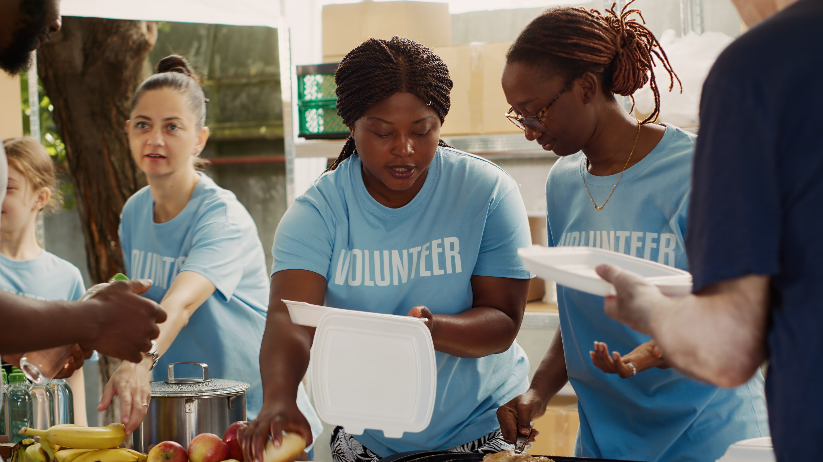
B- Begreppet nutrition
Enligt Academy of Nutrition and Dietetics är "mat livsviktig - den ger viktiga näringsämnen för överlevnad och hjälper kroppen att fungera och hålla sig frisk. Mat innehåller makronäringsämnen som protein, kolhydrater och fett som inte bara ger kalorier till våra kroppar och ger oss energi, utan också spelar specifika roller för att upprätthålla hälsan.
Livsmedel innehåller också mikronäringsämnen (vitaminer och mineraler) och fytokemikalier som inte ger kalorier men som har en rad viktiga funktioner för att våra kroppar ska fungera optimalt."

Slide 80
1 - Makronäringsämnen
a. Proteiner
  Funktioner: Vävnadsreparation, produktion av enzymer och hormoner, stöd för immunförsvaret.
  Källor: Kött, fisk, ägg, mejeriprodukter, baljväxter, nötter och frön.
  Rekommendationer: Cirka 10-35% av det dagliga kaloriintaget.
  Växtprotein special:
    Baljväxter: Soja och sojaderivat (tofu, tempeh etc.), lupiner, linser, bönor (kidney, pinto, svarta), kikärter, klyftärter, vita bönor, ärtor etc.
    Spannmål: vete, quinoa, bovete, amaranth, havre, bulgur, ris, majs, korn.
    Oljeväxter och frön: hampafrön, pumpafrön, jordnötter, pistagenötter, solrosfrön, mandlar, linfrön, chiafrön, cashewnötter, paranötter etc.
‍Andra alternativ kan snart stå på menyn, eller gör det redan i vissa delar av världen och på innovativa restauranger. Det kan handla om insekter som syrsor, gräshoppor, larver och gräshoppor eller makroalger som spirulina och chlorella, som har ett proteininnehåll på upp till 70% av torrsubstansen.

Slide 81
1 - Makronäringsämnen
b. Kolhydrater
  Funktioner: Huvudsaklig energikälla, stöd för hjärn- och muskelfunktion.
  Källor: Spannmål, grönsaker, frukt, baljväxter, mejeriprodukter.
  Typer : Enkla (sockerarter) och komplexa (stärkelse, fibrer).
  Rekommendationer: Cirka 45-65% av det dagliga kaloriintaget.
c. Lipider
  Funktioner: Energilagring, organskydd, upptag av fettlösliga vitaminer (A, D, E, K).
  Källor: Oljor, smör, nötter, avokado, fet fisk.
  Typer : Mättad, omättad (enkelomättad och fleromättad), trans.
  Rekommendationer: Cirka 20-35% av det dagliga kaloriintaget.

Slide 82
2. Mikronäringsämnen
a. Vitaminer
  Funktioner: Reglering av kroppsliga processer, stöd för immunförsvaret, energiproduktion.
  Källor: Frukt, grönsaker, animaliska produkter, berikade spannmål.
  Typer : Fettlösliga (A, D, E, K) och vattenlösliga (C, grupp B).
b. Mineraler
  Funktioner: Bildning av skelett och tänder, reglering av kroppsvätskor, muskel- och nervfunktion.
  Källor: Kött, fisk, grönsaker, frukt, mejeriprodukter, nötter och frön.
  Huvudsakliga mineraler: Kalcium, järn, magnesium, kalium, natrium, zink.

Slide 83
3. Vatten
  Funktioner: Upprätthåller vattenbalansen, reglerar kroppstemperaturen, transporterar näringsämnen och avfallsprodukter.
  Rekommendationer: Cirka 2 till 3 liter per dag, beroende på ålder, kön och fysisk aktivitet.

Slide 84
4. Fiber
  Funktioner : Förbättrar matsmältningen, förebygger förstoppning, reglerar blodsockernivån.
  Källor: Grönsaker, frukt, fullkornsflingor, baljväxter.
  Rekommendationer: Cirka 25-30 gram per dag.

Slide 85
5. En balanserad kost
a. Balanserade måltider
  Proportioner: Komponera måltiderna med tillräckliga portioner av proteiner, kolhydrater och fetter.
  Mångfald: Inkludera en mängd olika livsmedel för att få ett brett spektrum av näringsämnen.
  Måttfullhet: Undvik överflödigt socker, salt och mättade fetter/transfetter.
b. Menyplanering
  Säsongsanpassade menyer: Använd säsongsbetonade ingredienser för att maximera näringsämnen och smaker.
  Anpassning: Ta hänsyn till kundernas specifika kostbehov (vegetarianer, veganer, glutenfria etc.).

Slide 86
6. Ökad medvetenhet om allergier och intolerans
  Kunskap: Identifiera vanliga allergener (gluten, mjölk, ägg, jordnötter, nötter, soja, fisk, skaldjur).
  Försiktighetsåtgärder: Använd strikta rutiner för att undvika korskontaminering.

Slide 87
7. Matlagnings- och beredningstekniker
  Matlagning: Välj tillagningsmetoder som bevarar näringsämnena (ångkokning, grillning, snabbstekning).
  Förvaring: Förvara livsmedel på rätt sätt för att undvika förlust av näringsämnen.
  Kryddning: Använd örter och kryddor för att minska tillsatsen av salt och socker.

Slide 88
8. Balansering av portioner
a. Balanserad platta
  Grönsaker: Fyll halva tallriken med olika sorters grönsaker.
  Proteiner/Vegetabiliska proteiner: Reservera en fjärdedel av tallriken för proteinkällor.
  Kolhydrater: ägna en fjärdedel av tallriken åt komplexa kolhydrater.
b. Kontroll av portioner
  Måttliga portioner: Undvik alltför stora portioner för att undvika slöseri och överflödiga kalorier.
  Estetik: Omsorgsfull presentation för att göra rätterna attraktiva.

Slide 89
Frågesport
Dag 3: Kökshantering, näringslära och kreativitet
1. Hur stor del av tallriken bör reserveras för grönsaker för en balanserad måltid?
- a) Ett kvartal
- b) En tredjedel
- c) Halv
- d) Tre fjärdedelar
2. Vilken uppläggningsteknik går ut på att arrangera maten estetiskt på en tallrik?
- a) Glasrutor
- b) Tupplur
- c) Plätering
- d) Sprinkling

Slide 90
Frågesport
Dag 3: Kökshantering, näringslära och kreativitet
3. Vilken är den huvudsakliga källan till kolhydrater i kosten?
- a) Oljor
- b) Kött
- c) Spannmål
- d) Grönsaker
4. Vilken funktion har makronäringsämnena i kosten?
- a) Vävnadsreparation
- b) Energilagring
- c) Reglering av kroppsliga processer
- d) Alla ovanstående

Slide 91
Frågesport
Dag 3: Kökshantering, näringslära och kreativitet
5. Vad är det rekommenderade dagliga intaget av vatten för en genomsnittlig vuxen?
- a) 1-2 liter
- b) 2-3 liter
- c) 3-4 liter
- d) 4-5 liter

Slide 92
Frågesport
Dag 3: Kökshantering, näringslära och kreativitet
5. Vad är det rekommenderade dagliga intaget av vatten för en genomsnittlig vuxen?
- a) 1-2 liter
- b) 2-3 liter
- c) 3-4 liter
- d) 4-5 liter

Slide 93
Svar på frågor
Dag 3: Kökshantering, näringslära och kreativitet
1. Hur stor del av tallriken bör reserveras för grönsaker för en balanserad måltid?
- c) Halv
2. Vilken uppläggningsteknik går ut på att arrangera maten estetiskt på en tallrik?
- c) Plätering
3. Vilken är den huvudsakliga källan till kolhydrater i kosten?
- c) Spannmål
4. Vilken funktion har makronäringsämnena i kosten?
- d) Alla ovanstående
5. Vad är det rekommenderade dagliga intaget av vatten för en genomsnittlig vuxen?
- b) 2-3 liter

Slide 94
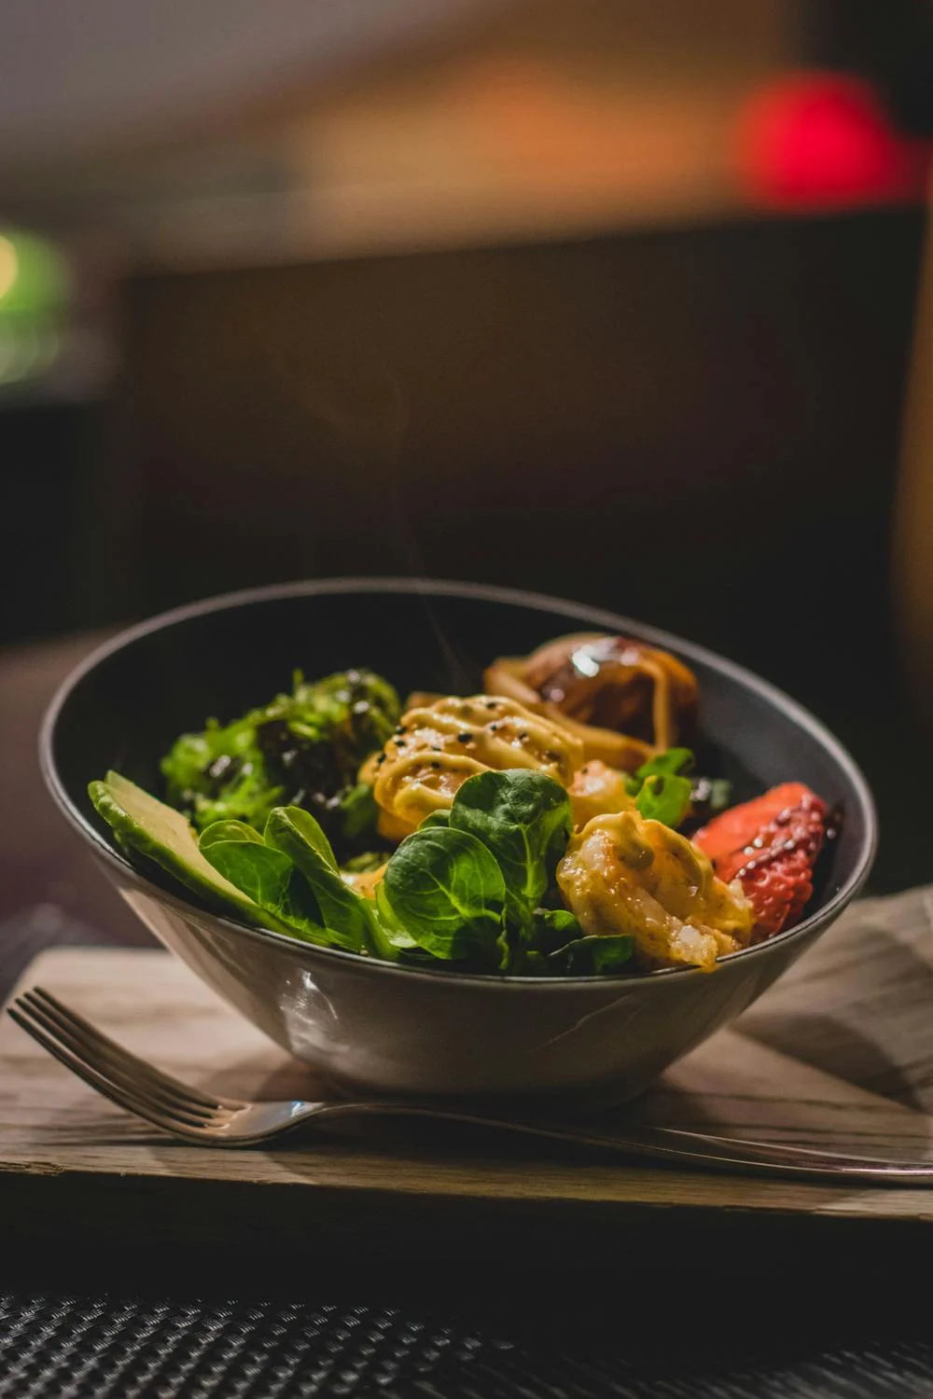
C- Dekoration i köket
Dressing i köket är konsten att arrangera maten på tallriken på ett tilltalande och aptitretande sätt. Det är ett avgörande steg för att visuellt förföra kunderna innan de ens smakar på rätten. Så här förklarar du matberedning i köket och lyfter fram principer, tekniker och tips för framgångsrik beredning:

Slide 95
Grundläggande principer för dressyr
  Balans
    Visuellt: Tallriken ska vara visuellt balanserad, med en harmonisk fördelning av färger, former och texturer.
    Smakupplevelse: Smakerna måste vara balanserade, utan att något element dominerar de andra.
  Renlighet
    Plattans kanter ska vara rena, utan stänk eller fingeravtryck.
    Använd rena tänger eller redskap för att hantera ömtåliga livsmedel.
  Enkelhet
    Undvik att överbelasta plattan. Lämna gott om utrymme så att varje element syns tydligt.
    Använd ett begränsat antal ingredienser och pålägg för att undvika förvirring.

Slide 96
Dressyrtekniker
  Använda färg
    Välj livsmedel i olika färger för att göra tallriken attraktiv.
    Lek med kontraster (till exempel gröna grönsaker med en röd sås).
  Varierade texturer
    Kombinera knapriga, mjuka, krämiga och krispiga texturer för en komplett sensorisk upplevelse.
    Lägg de krispiga delarna sist för att hålla dem fräscha.
  Höjd och struktur
    Lägg till höjd för att ge tallriken en dimension (t.ex. genom att stapla ingredienser eller använda metallcirklar för att skapa strukturer).
    Använd tekniker som rullning, stapling eller skiktning för att ge djup.
  Kontaktpunkter
    Skapa en fokuspunkt på tallriken, ofta huvudelementet i rätten, runt vilken de andra elementen arrangeras.
    Använd asymmetriska placeringstekniker för att dra blicken till fokuspunkten.

Slide 97
Dressyrtekniker
5. Användning av tomma utrymmen
    Fyll inte hela tallriken. Tomma ytor kan skapa ett intryck av sofistikeradhet och renlighet.
    De tomma ytorna bidrar också till att framhäva de element som har uppförts.

Slide 98
Tips för framgångsrik dressyr
  Verktyg för dressyr
    Använd precisionstänger, quenellskedar, penslar och spritspåsar för exakt dressing.
    Formar och kakformar kan hjälpa till att ge maten regelbundna former.
  Toppings och såser
    Lägg till färska örter, ätbara blommor eller mikroskidor för en visuell effekt och en känsla av fräschör.
    Arrangera såserna på ett konstnärligt sätt, antingen genom att glasera dem försiktigt eller genom att använda prickar eller linjer för att ge dynamik.
  Temperatur och färskhet
    Lägg upp varma rätter strax före servering så att de håller rätt temperatur.
    Kalla rätter kan förberedas i förväg, men måste förvaras kallt fram till servering.

Slide 99
Exempel på dressyr
  Huvudrätt
    Huvudelement : Lägg köttet eller fisken något ocentrerat.
    Tillbehör: Arrangera grönsakerna harmoniskt runt huvudrätten.
    Sås: Ringla eller lägg upp i droppar runt rätten.
  Efterrätt
    Bas: Använd ett grundläggande element som en tårta eller mousse.
    Garnera: Lägg till färsk frukt, coulis, chokladbitar eller myntablad.
    Presentation : Lek med höjder och texturer, som krispiga plattor eller krämiga krämer
    I video dressyrtekniker Platta

Slide 100
Slutsats
Dressing är en konst som kräver övning, kreativitet och känsla för detaljer. En lyckad dressing gör inte bara rätten attraktiv, den förhöjer också måltidsupplevelsen genom att framhäva smaker och texturer. Genom att behärska dresseringens principer och tekniker kan en kock förvandla en vanlig maträtt till ett kulinariskt konstverk.

Slide 101
Övningar
Skapande av recept:
  Aktivitet: Deltagarna skapar sina egna recept med lokala, säsongsbetonade ingredienser. De experimenterar med olika smakkombinationer och tillagningstekniker.
  Exempel: En deltagare kan skapa en rätt med halstrade pilgrimsmusslor med en beurre blanc-sås med citrus, serverad med rostad sparris och quinoa.
Presentation av rätter:
  Aktivitet: Deltagarna fokuserar på den visuella presentationen av sina rätter med hjälp av tekniker som plätering, garnering och såsdekoration.
  Exempel: En deltagare kan presentera en dessert bestående av chokladmousse med halloncoulis, garnerad med färska bär och myntablad.
Provsmakning och feedback:
  Aktivitet: Deltagarna smakar på varandras skapelser och ger konstruktiv feedback på smak, konsistens och presentation.
  Ett exempel: Under en provsmakning kan deltagarna diskutera smakbalansen i en rätt bestående av grillade lammkotletter med rosmarin och vitlök, serverade med en ratatouille.

Slide 102
DAG4
Grundläggande tekniker för konditorivaror

Slide 103
1.Introduktion till konditori
  Introduktion till grundingredienserna (mjöl, socker, ägg, smör etc.).
    Mjöl: Typer och användningsområden (T45, T55 etc.).
    Socker: Granulerat socker, florsocker, farinsocker.
    Ägg: Äggets betydelse i bakverk (bindemedel, jäsmedel).
    Smör: Sött smör, halvsaltat smör, margarin.
    Jäst: bakpulver, bagerijäst.
    Övriga ingredienser : Mandelpulver, choklad, mjölk, grädde.
  Specifika hygienregler för konditorivaror.
    Handtvätt och renlighet på arbetsytor.
    Konservering av ingredienser och beredningar.

Slide 104
2. Grundläggande deg
Shortcrust bakverk
Shortcrust bakverk
  Demonstration: slip- och frästeknik.
  Praktiskt: Göra individuella frukttårtor.
  Tips: Så här undviker du att bakverket krymper.
Smördeg
  Demonstration: Anlöpning, vridning och bockning.
  Praktiskt: Göra palmer eller äpplevändare.
  Tips: Tekniker för att få en jämn och krispig smördeg.
Choux bakverk
  Demonstration: Tillaga panaden och blanda i äggen.
  Praktiskt: tillverkning av gräddbullar och eclairs.
  Tips: Så här får du fylliga, jämna kålhuvuden.

Slide 105
3. Beredning av krämer och fyllningar
  Konditorivaror
    Demonstration: Koka grädde och tips för att undvika klumpar.
    Praktiskt: Tillverkning av små fyllda choux-bakelser.
  Chantilly-kräm
Sötad vispgrädde
  Demonstration: Tekniker för att vispa upp en perfekt vispgrädde.
  Praktiskt: För att garnera desserter med vispad grädde.
  Ganache
    Demonstration: Förberedelse av ganache för fyllning och glasyr.
Praktiskt: Tillverkning av chokladtryfflar.

Slide 106
4. Göra klassiska desserter
  Frukttårta
    Demonstration: Montering av paj med konditorivaror och färsk frukt.
    Praktiskt: Varje deltagare gör sin egen fruktpaj.
  Choklad- eller kaffe-éclairs
    Demonstration: fyllning av eclairs med chokladkräm och glasyr.
    Praktiskt: Göra enskilda eclairs.
  Gräddbullar
    Demonstration: Garnering av chouxbakelser med vispad grädde eller vaniljsås.
    Praktiskt: Gör choux-bakelser och dekorera med florsocker eller fondant.

Slide 107
Rationell arbetsorganisation: definition och praktik.
Den rationella organisationen av köksarbetet, ofta kallad den rationaliserade arbetsmetoden, syftar till att maximera effektiviteten, produktiviteten och kvaliteten i ett professionellt kök. Här är de viktigaste aspekterna av denna organisation

Slide 108
1. Installation
  Förberedelse av ingredienserna
    Skärning och förberedelse i förväg: Ingredienserna tvättas, skalas, skärs och är klara att användas innan serveringen börjar.
    Portionering: Ingredienser vägs och mäts för recept, vilket sparar tid och garanterar precision vid matlagning.
  Organisation av arbetsstationen
    Logiska arrangemang: Redskap, ingredienser och utrustning är placerade på ett sådant sätt att de rör sig så lite som möjligt.
    Tillgänglighet: ofta använda verktyg inom räckhåll.

Slide 109
2. Köksbrigad
  Fördelning av arbetsuppgifter
    Dedikerade stationer: Varje medlem i teamet har specifika ansvarsområden, till exempel en chef saucier, en chef de partie etc.
    Samordning: Kommunikation och samordning mellan brigadens medlemmar är avgörande för att säkerställa ett smidigt arbetsflöde.
  Hierarki
    Kökschef: Ansvarar för hela köket, från menyplanering till personaltillsyn.
    Sous-Chef: Assisterar köksmästaren och övervakar chefs de partie.
    Chefs de Partie: Specialiserar sig på en viss del av köket (t.ex. såser, grillar, bakverk).

Slide 110
3. Arbetsflöde
  Logisk sekvens av uppgifter
    Ordning på arbetsuppgifterna: Arbetsuppgifterna utförs i en ordning som optimerar tidsåtgång och användning av utrustning.
    Tidtagning: Förberedelserna är tidsbestämda för att säkerställa att alla delar av en maträtt är klara samtidigt.
  Undvika time-outs
    Kontinuerligt arbete: Kockar går från en uppgift till en annan utan avbrott och använder väntetider (t.ex. matlagning) för att gå vidare till andra förberedelser.
    Multitasking: Kockar måste kunna hantera flera uppgifter samtidigt.

Slide 111
4. Standardisering och samstämmighet
  Schablonintäkt
    Tekniska datablad: Användning av tekniska datablad som beskriver varje steg i tillagningen för att garantera att rätterna är enhetliga.
    Kvalitetskontroll: Implementering av rutiner för att kontrollera kvaliteten på rätter innan de serveras.
  Utbildning och fortbildning
    Grundläggande utbildning: Nyanställda får utbildning i verksamhetens metoder och standarder.
    Fortlöpande utbildning: Regelbundna utbildningstillfällen för att förbättra färdigheter och introducera nya tekniker.

Slide 112
5. Lager- och kostnadshantering
  *Lagerstyrning
    Regelbunden inventering: Övervakning av lager för att undvika svinn och brist.
    Hantering av leveranser: Planerade beställningar för att säkerställa ingrediensernas tillgänglighet och samtidigt minimera lagringskostnaderna.
  Beräkning av kostnader
    Kostnadsanalys**: Övervakning av råvarukostnader och justering av försäljningspriser för att säkerställa lönsamhet.
    Minska avfallet: Implementera strategier för att ta tillvara på rester och minimera avfallet.

Slide 113
6. Hälsa och säkerhet
  Hygienstandarder
    Rengöring och desinfektion: Strikta rutiner för rengöring av arbetsstationer, redskap och utrustning.
    Temperaturkontroll: Övervakning av tillagnings- och förvaringstemperaturer för att garantera livsmedelssäkerheten.
  Säkerhet på arbetsplatsen
    Skyddsutrustning: Använd handskar, förkläden och skyddsskor.
    Säkerhetsutbildning: utbildning av personalen i nödrutiner och god praxis för att undvika olyckor.

Slide 114
3. Arbetsflöde
  Logisk sekvens av uppgifter
    Ordning på arbetsuppgifterna: Arbetsuppgifterna utförs i en ordning som optimerar tidsåtgång och användning av utrustning.
    Tidtagning: Förberedelserna är tidsbestämda för att säkerställa att alla delar av en maträtt är klara samtidigt.
  Undvika time-outs
    Kontinuerligt arbete: Kockar går från en uppgift till en annan utan avbrott och använder väntetider (t.ex. matlagning) för att gå vidare till andra förberedelser.
    Multitasking: Kockar måste kunna hantera flera uppgifter samtidigt.

Slide 115
Frågesport
Dag 5: Grundläggande tekniker för konditorivaror
1. Vilka är de grundläggande ingredienserna som används i konditorivaror?
- a) Mjöl, socker, ägg, smör
- b) Mjöl, salt, vatten, jäst
- c) Socker, mjölk, ägg, jäst
- d) Smör, mjöl, vatten, salt
2. Vilken teknik används för att tillaga ett homogent och krispigt smördegsbakverk?
- a) Sablage
- b) Knådning
- c) Laminering
- d) Blanchering

Slide 116
Frågesport
Dag 4: Grundläggande tekniker för konditorivaror
3. Vilken kräm framställs genom vispning av sötad grädde?
- a) Konditorivaror
- b) Chantillykräm
- c) Ganache
- d) Vaniljkräm
4. Hur går man tillväga för att tillverka mördeg?
- a) Sablage och fräsning
- b) Anlöpning och bockning
- c) Matlagning och vispning
- d) Blanchering och kylning

Slide 117
Frågesport
Dag 4: Grundläggande tekniker för konditorivaror
5. Vad är syftet med att använda en kökstermometer vid konditorivaror?
- a) För att mäta ingrediensernas mängd
- b) För att kontrollera om köttet är mört
- c) För att säkerställa rätt temperatur på bakverken
- d) Att blanda ingredienserna ordentligt

Slide 118
Svar på frågor
Dag 5: Grundläggande tekniker för konditorivaror
1. Vilka är de grundläggande ingredienserna som används i konditorivaror?
- a) Mjöl, socker, ägg, smör
2. Vilken teknik används för att tillaga ett homogent och krispigt smördegsbakverk?
- c) Laminering
3. Vilken kräm framställs genom vispning av sötad grädde?
- b) Chantillykräm
4. Hur går man tillväga för att tillverka mördeg?
- a) Sablage och fräsning
5. Vad är syftet med att använda en kökstermometer vid konditorivaror?
- c) För att säkerställa rätt temperatur på bakverken

Slide 119
SLUTSATS

Slide 120
SLUTSATS
Den rationella organisationen av arbetet i köket är ett systematiskt tillvägagångssätt som syftar till att optimera alla aspekter av den kulinariska processen, från förberedelse av ingredienser till servering av rätter.
Det bygger på noggrann planering, tydlig arbetsfördelning, gedigen utbildning och strikt kontroll av kvalitets- och hygienstandarder.
Genom att tillämpa dessa principer kan storköken förbättra effektiviteten, sänka kostnaderna och erbjuda sina kunder en kulinarisk upplevelse av hög kvalitet.

Slide 121




Bra jobbat. Du har slutfört modul 1.2
Kulinariska färdigheter för att lyckas i köket
www.3kitchens.eu

